Slide 1
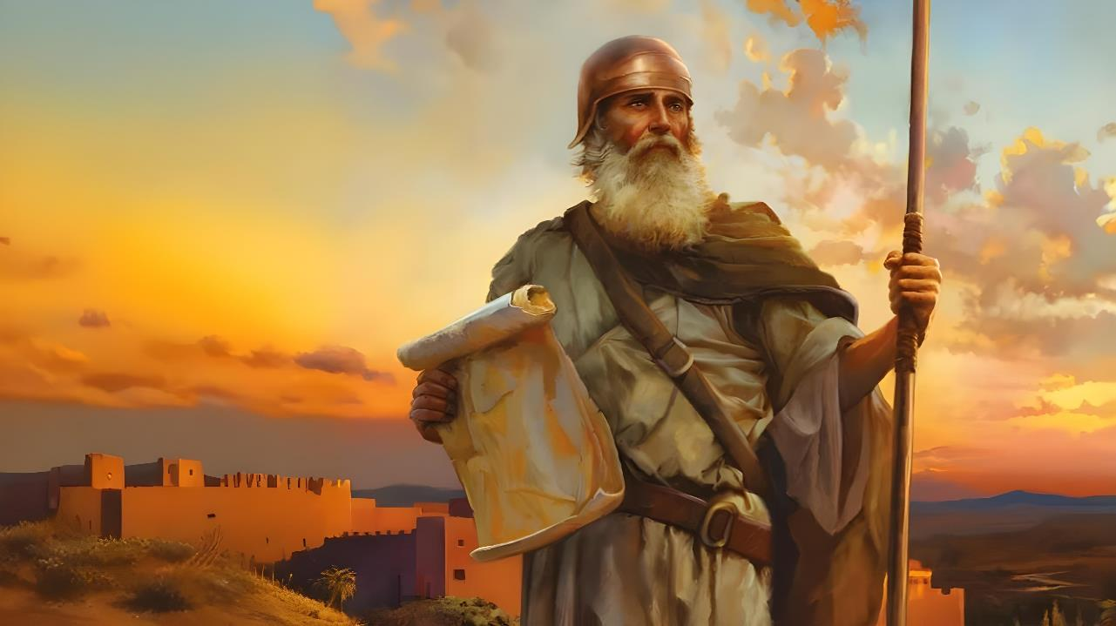

सफलता की कुंजी
पाठ 1, अक्टूबर 04, 2025 के लिए
हिंदी अनुवादक: पादरी विजय पाल सिंह

Slide 2
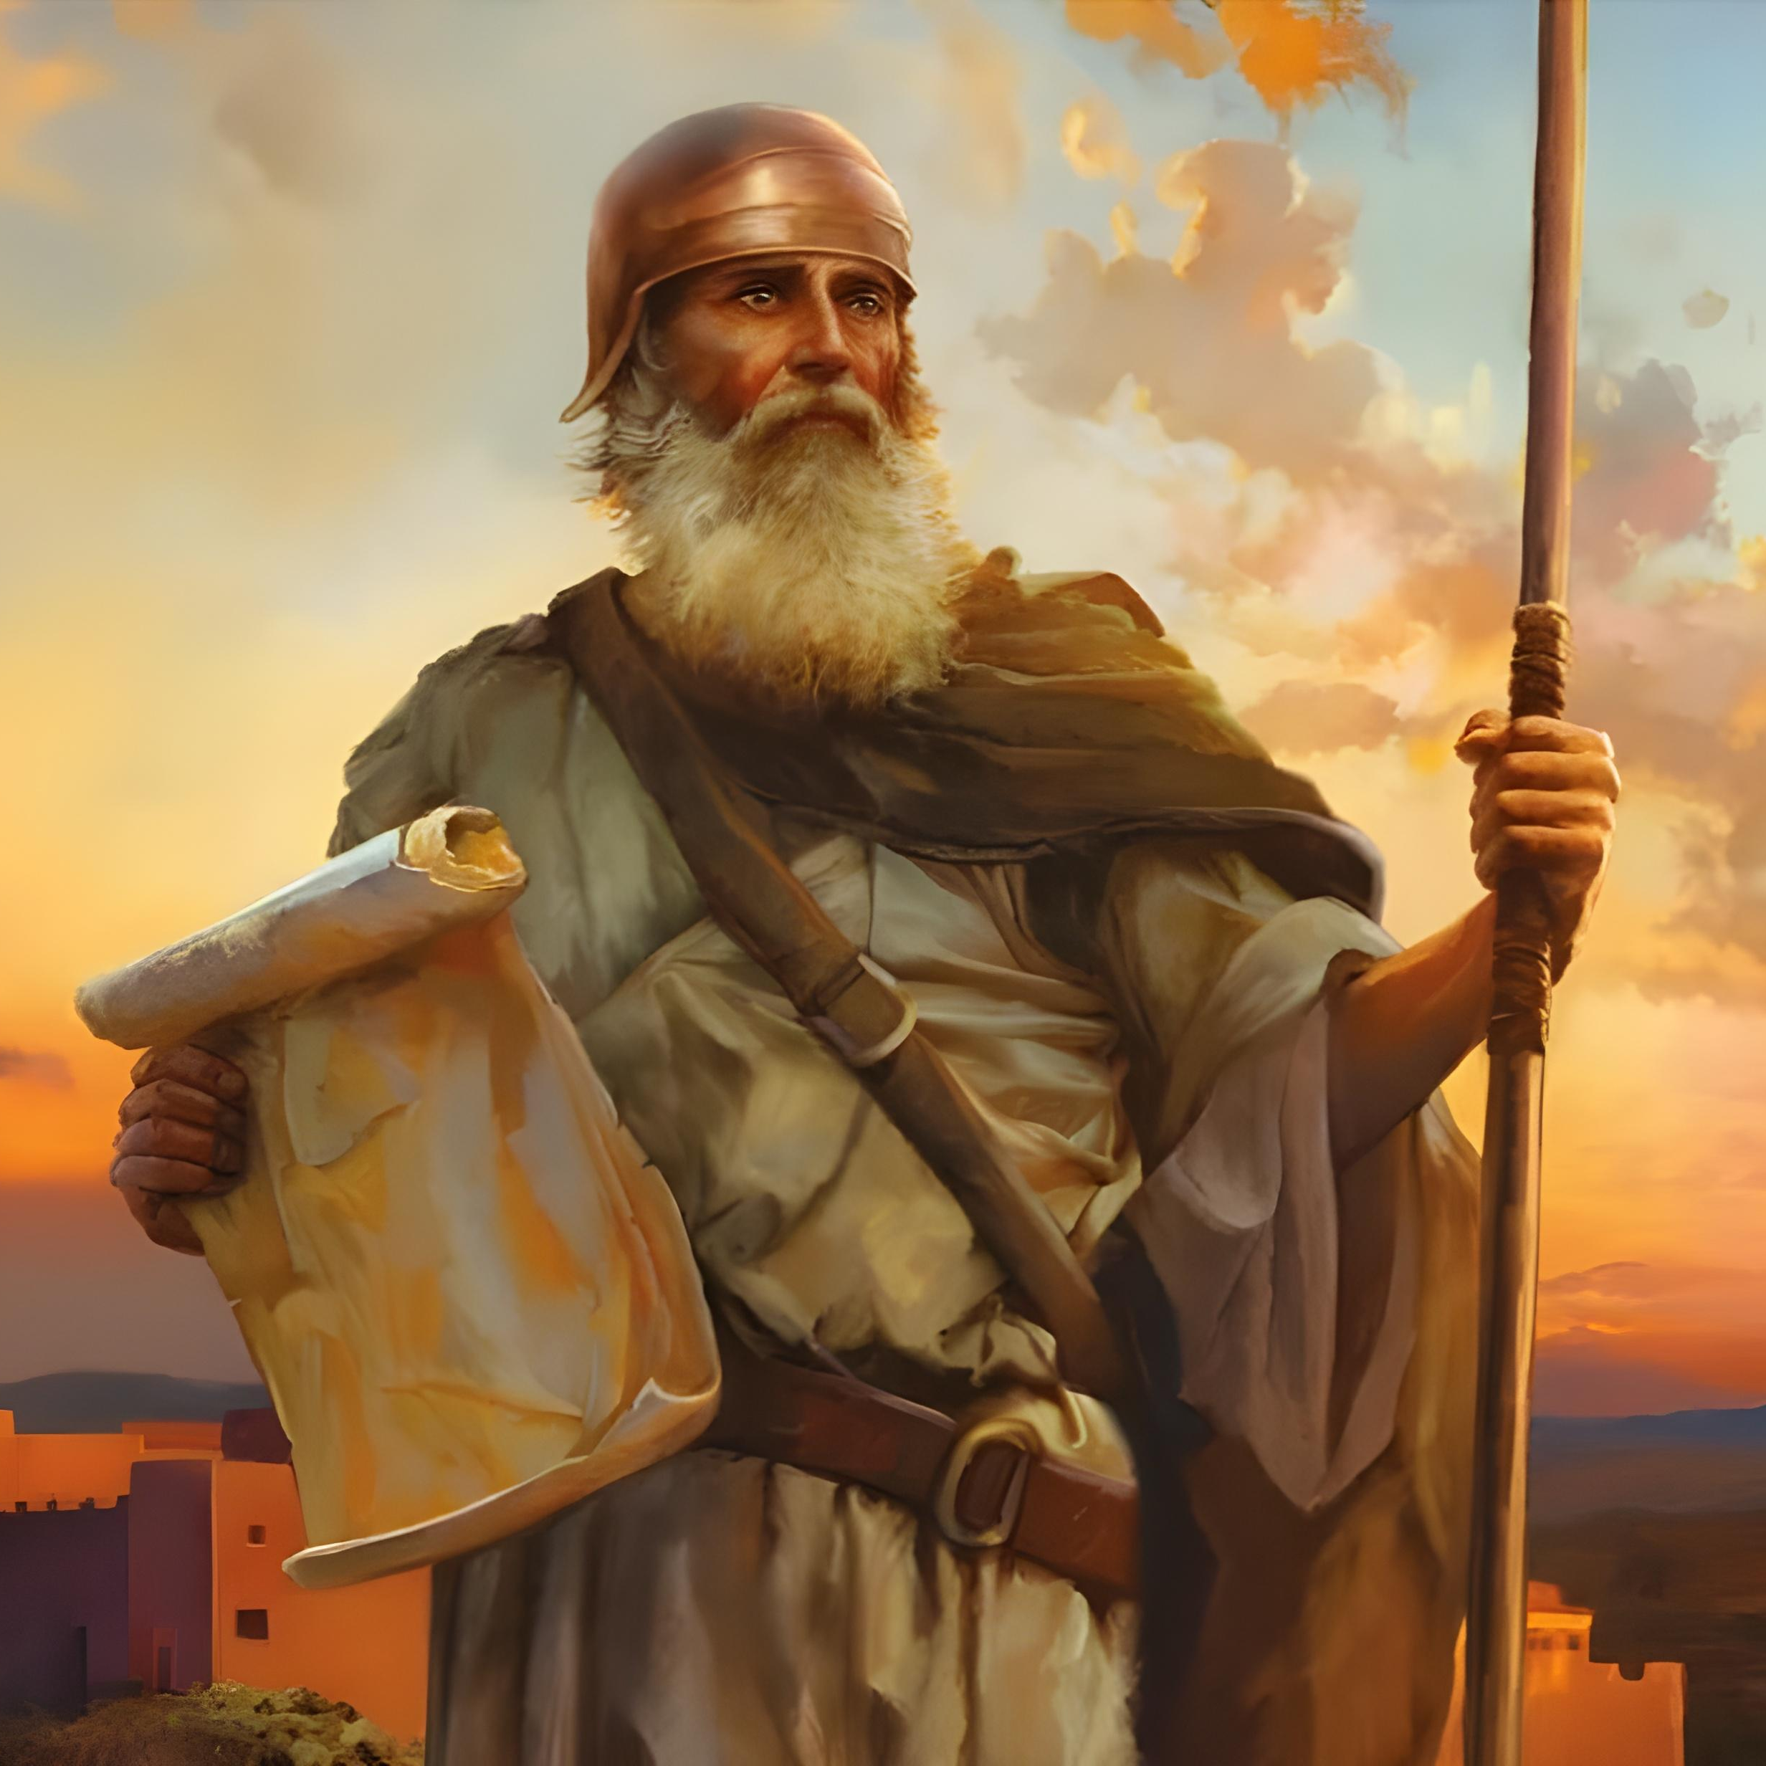
“‘इतना हो कि तू हियाव बाँधकर और बहुत दृढ़ होकर जो व्यवस्था मेरे दास मूसा ने तुझे दी है उन सब के अनुसार करने में चौकसी करना; और उस से न तो दाहिने मुड़ना और न बाएँ, तब जहाँ जहाँ तू जाएगा वहाँ वहाँ तेरा काम सफल होगा।’”। यहोशू 1:7

Slide 3

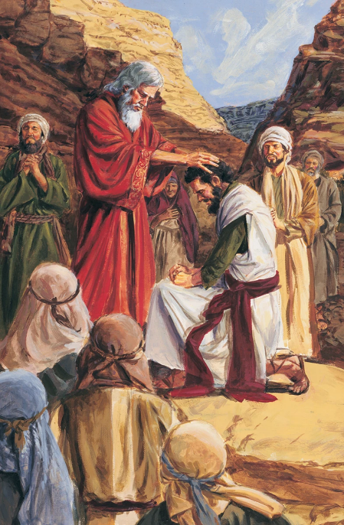
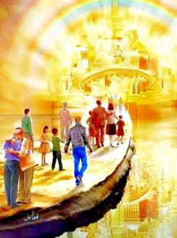


चालीस साल की भटकन के बाद, एक नई पीढ़ी उभरी है, और वादा किए गए देश पर विजय पाने का समय आ गया है। मूसा की मृत्यु हो चुकी है, और इस कार्य के लिए परमेश्वर ने एक नए अगुए को चुना है: यहोशू।
विजय अभियान शुरू करने से पहले, नए अगुए और नई पीढ़ी दोनों को परमेश्वर पर पूरी तरह भरोसा करने के लिए कहा जाता है।
जबकि वर्तमान पीढ़ी (हम) स्वर्गीय कनान की सीमा पर खड़ी है, दिव्य आह्वान अभी भी शक्तिशाली रूप से गूंज रहा है: "इतना हो कि तू हियाव बाँधकर और बहुत दृढ़ होकर…चौकसी करना" (यहोशू 1:7)।
परिचय (यहोशू 1:1-3):
मूसा और यहोशू
पुस्तक की संरचना
यहोशू का विशेष कार्य (यहोशू 1:4-9):
प्रतिज्ञाओं का उत्तराधिकारी बनना
शक्ति और साहस
विशेष कार्य की सफलता

Slide 4

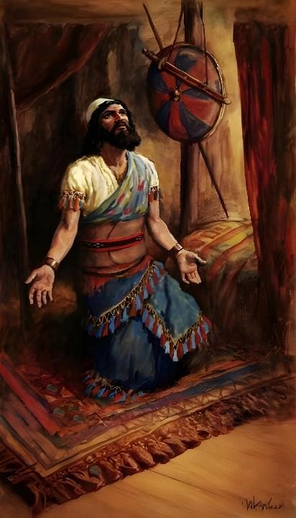
परिचय (यहोशू 1:1-3)

Slide 5







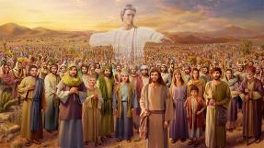
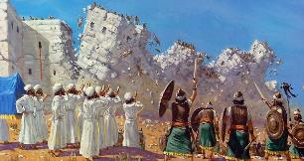








मूसा और यहोशू
परमेश्‍वर उनके सामने प्रकट हुआ (निर्गमन 3:2-5; यहोशू 5:13-14)
उनसे अपने जूते उतारने को कहा गया (निर्गमन 3:5; यहोशू 5:15)
परमेश्‍वर ने उनसे वादा किया कि वह उनके साथ रहेगा (निर्गमन 3:12; यहोशू 1:5)
उन्होंने फसह का पर्व मनाया (निर्गमन 12:21-23; यहोशू 5:10)
वे जल से होकर सूखी भूमि पर गए (निर्गमन 14:21-22; यहोशू 3:14-17)
एक के साथ मन्ना आया, दूसरे के साथ मन्ना बन्द हो गया (निर्गमन 16:4-5, 31; यहोशू 5:11-12)
उन्होंने देश की जासूसी करने के लिए जासूस भेजे (गिनती 13:1-3; यहोशू 2:1)
“यहोवा के दास मूसा की मृत्यु के बाद यहोवा ने उसके सेवक यहोशू से जो नून का पुत्र था कहा” (यहोशू 1:1)
यहोशू के पहले अध्याय में मूसा का ग्यारह बार उल्लेख किया गया है, और उसका नाम पूरी पुस्तक में बार-बार आता है।
दोनों अगुओं के बीच कई समानताएं हैं:
यद्यपि यहोशू का पहला अध्याय इस्राएल के दो महान अगुओं के बीच अदला-बदली का वर्णन करता है, परन्तु दोनों में से कोई भी इस पुस्तक का वास्तविक नायक नहीं है। सबसे महत्वपूर्ण व्यक्ति स्वयं परमेश्वर है, जिसके वचन पुस्तक को शुरु करते हैं, और जिसका नेतृत्व प्रमुख विषय है। इस बात में कोई संदेह नहीं है कि इस्राएल का असली अगुआ कौन था।

Slide 6

"यहोशू अब इस्राएल का सर्वमान्य अगुआ था। वह मुख्यतः एक योद्धा के रूप में जाना जाता था, और उसके गुण और योग्यताएँ उसके लोगों के इतिहास के इस चरण में विशेष रूप से मूल्यवान थीं। साहसी, कृतसंकल्प और दृढ़, तत्पर, भ्रष्ट न होने वाला, अपने प्रति समर्पित लोगों की देखभाल में स्वार्थी हितों की परवाह न करने वाला, और सबसे बढ़कर, परमेश्वर में जीवंत विश्वास से प्रेरित - ऐसा था उस व्यक्ति का चरित्र जिसे परमेश्वर ने प्रतिज्ञा किए गए देश में प्रवेश करने के लिए इस्राएल की सेनाओं का नेतृत्व करने के लिए चुना था। जंगल में प्रवास के दौरान उसने मूसा के प्रधान मंत्री के रूप में कार्य किया था, और अपनी शांत, स्पष्ट निष्ठा, दूसरों के डगमगाने पर उसकी स्थिरता से, खतरे के बीच भी सत्य को बनाए रखने की उसकी दृढ़ता से, उसने मूसा के उत्तराधिकारी के रूप में अपनी योग्यता का प्रमाण दिया था, इससे पहले कि परमेश्वर की वाणी द्वारा उसे इस पद के लिए बुलाया जाता।“
ई जी व्हाइट (कुलपति और भविष्यवक्ता, पृष्ट 481)

Slide 7

पुस्तक की संरचना
“मेरा दास मूसा मर गया है; इसलिये अब तू उठ, कमर बाँध, और इस सारी प्रजा समेत यरदन पार होकर उस देश को जा जिसे मैं उनको अर्थात् इस्राएलियों को देता हूँ।” (यहोशू 1:2)
यहोशू की पुस्तक उन वादों की पूर्ति को प्रस्तुत करती है जो परमेश्वर ने इस्राएल से तब किए थे जब वह उन्हें मिस्र से बाहर लाया था, अर्थात् उन्हें कनान देने के लिए। प्रस्तावना (अध्याय 1) और पुस्तक दोनों को चार प्रमुख खंडों में विभाजित किया गया है:
कनान के लिए पार जाना
यहोशू 1:1-9
यहोशू 1:1-5:12
कनान पर अधिकार लेना
यहोशू 1:10-11
यहोशू 5:13-12:24
भूमि का बंटवारा करना
यहोशू 1:12-15
यहोशू 13:1-21:45
व्यवस्था का पालन करके सेवा करना
यहोशू 1:16-18
यहोशू 22:1-24:33

Slide 8
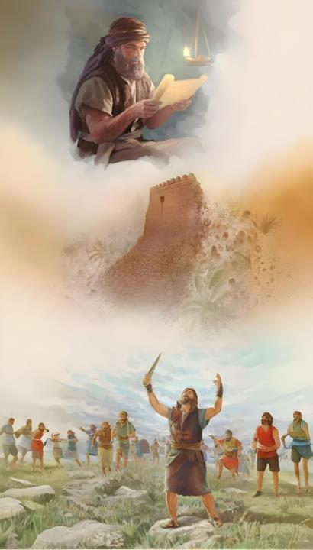
यहोशू का विशेष कार्य (यहोशू 1:4-9)

Slide 9

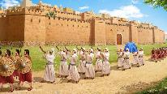
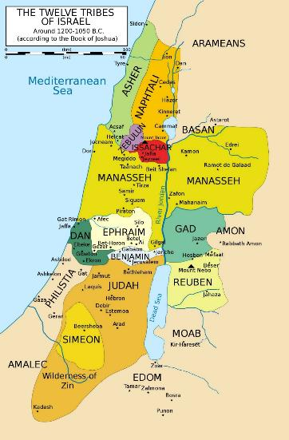
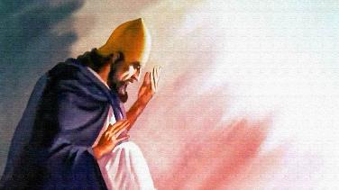
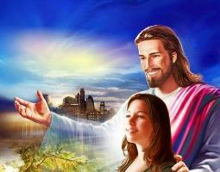
प्रतिज्ञाओं का उत्तराधिकारी बनना
“उस वचन के अनुसार जो मैं ने मूसा से कहा, अर्थात् जिस जिस स्थान पर तुम पाँव धरोगे वह सब मैं तुम्हें दे देता हूँ।” (यहोशू 1:3)
यहोशू 1:3 में, परमेश्वर भविष्यवाणी के वर्तमान काल में बोलता है। वह कनान के बारे में ऐसे बोलता है मानो वह इस्राएल को पहले ही दे दिया गया हो। इसका अर्थ है कि परमेश्वर ने उन्हें विजय की सफलता का पूरा आश्वासन दिया था।
फरात नदी
फिर वह उन्हें उन सीमाओं की याद दिलाता है जहाँ तक कब्जा करना है (यहोशू 1:4): यरदन नदी (पूर्व) और भूमध्य सागर (पश्चिम) के बीच की पट्टी, रेगिस्तान (दक्षिण) से फरात नदी (उत्तर) तक।
फिर वह यहोशू की ओर मुड़ता है और उसे आश्वासन देता है कि यदि वह मजबूत और साहसी होगा, तो कोई भी उसके खिलाफ खड़ा नहीं हो सकेगा (यहोशू 1:5-6)।
भूमध्य सागर
यरदन नदी
लेकिन जीत यहोशू के अपने प्रयासों में नहीं, बल्कि परमेश्वर की उपस्थिति में निहित थी। उसने उसे आश्वस्त किया, जैसा कि वह हम सभी को आश्वस्त करता है: "मैं तुम्हारे संग रहूँगा" (यहोशू 1:5; मत्ती 28:20)।
रेगिस्तान

Slide 10

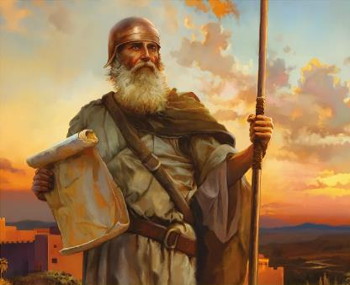
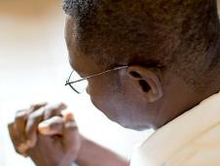
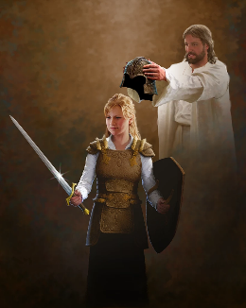
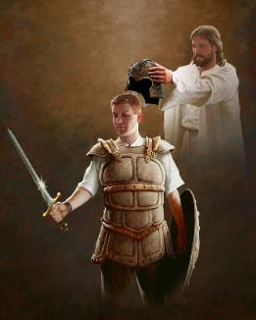
शक्ति और साहस
“क्या मैं ने तुझे आज्ञा नहीं दी? हियाव बाँधकर दृढ़ हो जा; भय न खा, और तेरा मन कच्‍चा न हो; क्योंकि जहाँ जहाँ तू जाएगा वहाँ वहाँ तेरा परमेश्‍वर यहोवा तेरे संग रहेगा।” (यहोशू 1:9)
युद्ध में यहोशू से शक्ति और साहस मांगने से पहले (यहोशू 1:9), परमेश्वर ने उससे व्यवस्था का पालन करने के लिए शक्ति और साहस मांगा (यहोशू 1:7)।
आज भी यही बात लागू होती है। परमेश्वर हमसे उसकी व्यवस्था का पालन करने का प्रयास करने के लिए कहता है (प्रकाशितवाक्य 14:12)। इसके लिए हमारी ओर से बहुत साहस की आवश्यकता है।
अपनी ओर से, वह वादा करता है कि “जहाँ जहाँ तू जाएगा वहाँ वहाँ तेरा परमेश्‍वर यहोवा तेरे संग रहेगा।“ (यहोशू 1:9), और हमें उस लड़ाई से लड़ने में मदद करेगा जिसमें हम लगे हुए हैं। यह कोई शारीरिक लड़ाई नहीं है, बल्कि “प्रधानों से, और अधिकारियों से, और इस संसार के अन्धकार के हाकिमों से और उस दुष्‍टता की आत्मिक सेनाओं से है जो आकाश में हैं।“ (इफिसियों 6:12)। ऐसा करने के लिए, उसने हमें आवश्यक हथियार प्रदान किये हैं (इफिसियों 6:13-17)।
सफलता की कुंजी परमेश्वर पर पूरा भरोसा रखना है। और ऐसा करने के लिए, हमें हर दिन उससे जुड़ने की ज़रूरत है (इफिसियों 6:18)।

Slide 11


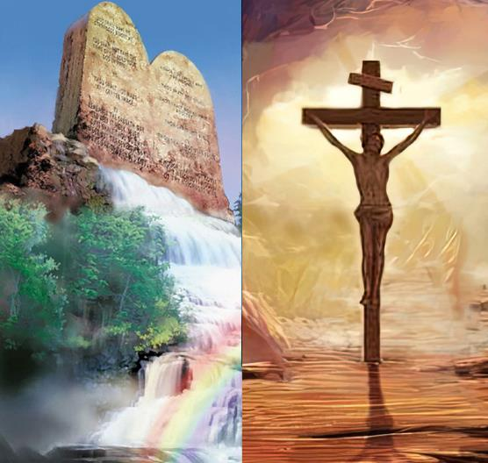
विशेष कार्य की सफलता
“व्यवस्था की यह पुस्तक तेरे चित्त से कभी न उतरने पाए, इसी में दिन रात ध्यान दिए रहना, इसलिये कि जो कुछ उस में लिखा है उसके अनुसार करने की तू चौकसी करे; क्योंकि ऐसा ही करने से तेरे सब काम सफल होंगे, और तू प्रभावशाली होगा।” (यहोशू 1:8)
दिव्य दृष्टिकोण से मिली सफलता, मानवीय दृष्टिकोण से मिली सफलता से मेल नहीं खाती है।
इस संसार में क्षणिक सफलता दिव्य और मानवीय नियमों को तोड़कर प्राप्त की जा सकती है, परन्तु सच्ची और शाश्वत सफलता नहीं मिल सकती (यहोशू 1:8)।
अगर हम परमेश्वर की व्यवस्था में बताए गए सिद्धांतों और मूल्यों का पालन करें, तो हम सफल होंगे। लेकिन क्या यह कर्मों से मिलने वाला उद्धार नहीं है?
बिल्कुल नहीं। विश्वास और व्यवस्था एक-दूसरे से अलग नहीं हैं, बल्कि एक-दूसरे के पूरक हैं (रोमियों 3:31)। जब हम व्यवस्था की बात करते हैं, तो हम उस तरीके की बात कर रहे होते हैं जिस तरह हमें जीना चाहिए, न कि उस तरीके की जिस तरह हमें बचाया जा सकता है। परमेश्‍वर के साथ हमारा रिश्ता उसकी इच्छा के प्रति हमारी आज्ञाकारिता में प्रकट होता है।

Slide 12

"एक मसीही को प्रभु में हमेशा एक मज़बूत सहायक मिलता है। प्रभु की सहायता करने का तरीका हम भले ही न जानते हों, लेकिन यह ज़रूर जानते हैं: जो लोग उस पर भरोसा रखते हैं, वह उन्हें कभी निराश नहीं करेगा। क्या मसीही यह समझ सकते हैं कि कितनी बार प्रभु ने उनका मार्ग निर्धारित किया है, ताकि शत्रु की युक्तियां उनके विषय में पूरी न हो जाएं, और वे शिकायत करते हुए ठोकर न खाएं। उनका विश्वास परमेश्वर पर स्थिर रहेगा, और किसी भी परीक्षा में उन्हें हिलाने की शक्ति न होगी। वे उसे अपनी बुद्धि और कार्यकुशलता के रूप में स्वीकार करेंगे, और वह जो कुछ करना चाहता है, उसे उनके द्वारा पूरा करेगा।“
ई जी व्हाइट (भविष्यद्वक्ता और राजाओं, पृष्ट 576)

